Slide 1
M.T.Baseball 스토리보드 20180827ver

Slide 2
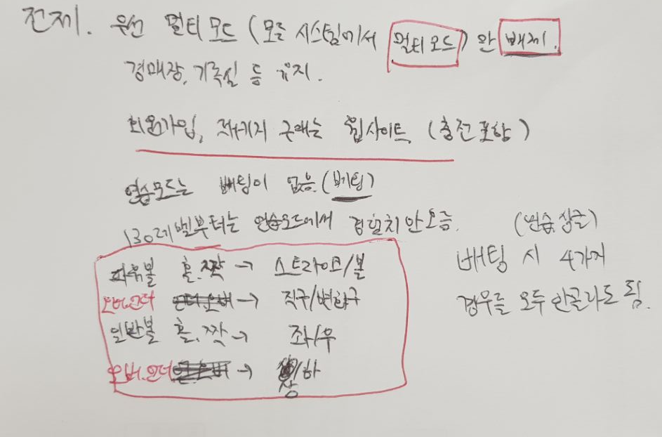
스토리보드 전제
전제.
우선 멀티모드만 배제, 가장 나중에 하는 것으로.
(모든 시스템에서 멀티모드만 배제)
경매장, 기록실 등은 유지
회원가입, 패키지 구매, 충전은 WEB
연습모드는 조각베팅이 없음.
130레벨부터는 연습모드에서 경험치가 오르지 않음.
(연습,싱글)은 베팅 시 4가지 경우를 모두 안 골라도 됨.
파워볼 홀, 짝 -> 스트라이크 / 볼
파워볼 오버,언더 -> 직구 / 변화구
일반볼 홀, 짝 -> 좌 / 우
일반볼 오버,언더 -> 상 / 하
참고 사이트 :
http://nlotto.co.kr/gameInfo.do?method=powerWinNoList
(나눔로또 파워볼 결과 사이트)
http://ntry.com/scores/powerball/main.php
(파워볼 중계 사이트)

Slide 3
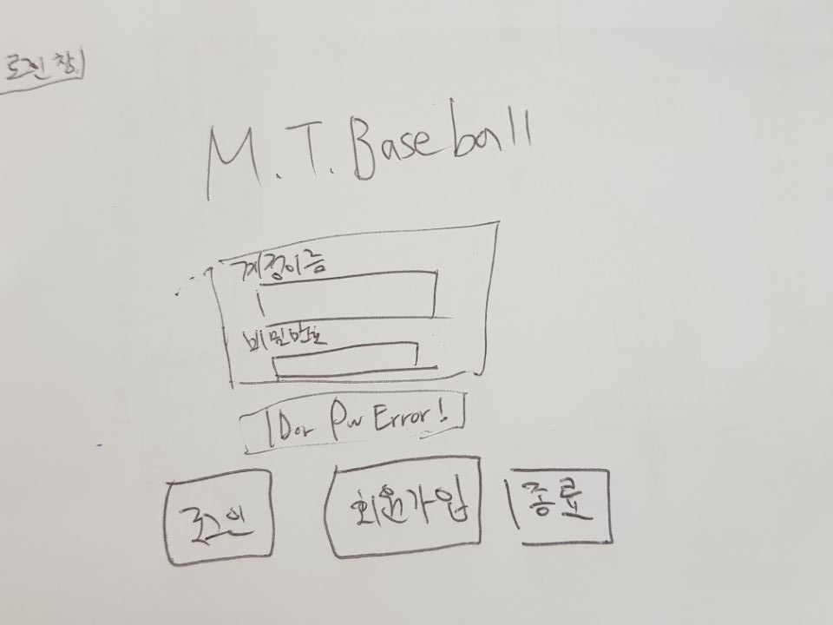
로그인
M.T.Baseball 로고
계정이름 (ID) , 비밀번호 (PW) 입력 후
입력 오류 시 ID or PW Error!
로그인 -> ID PW체크 후 로비
회원가입 -> 회원가입 홈페이지 링크
종료 -> 게임 종료

Slide 4
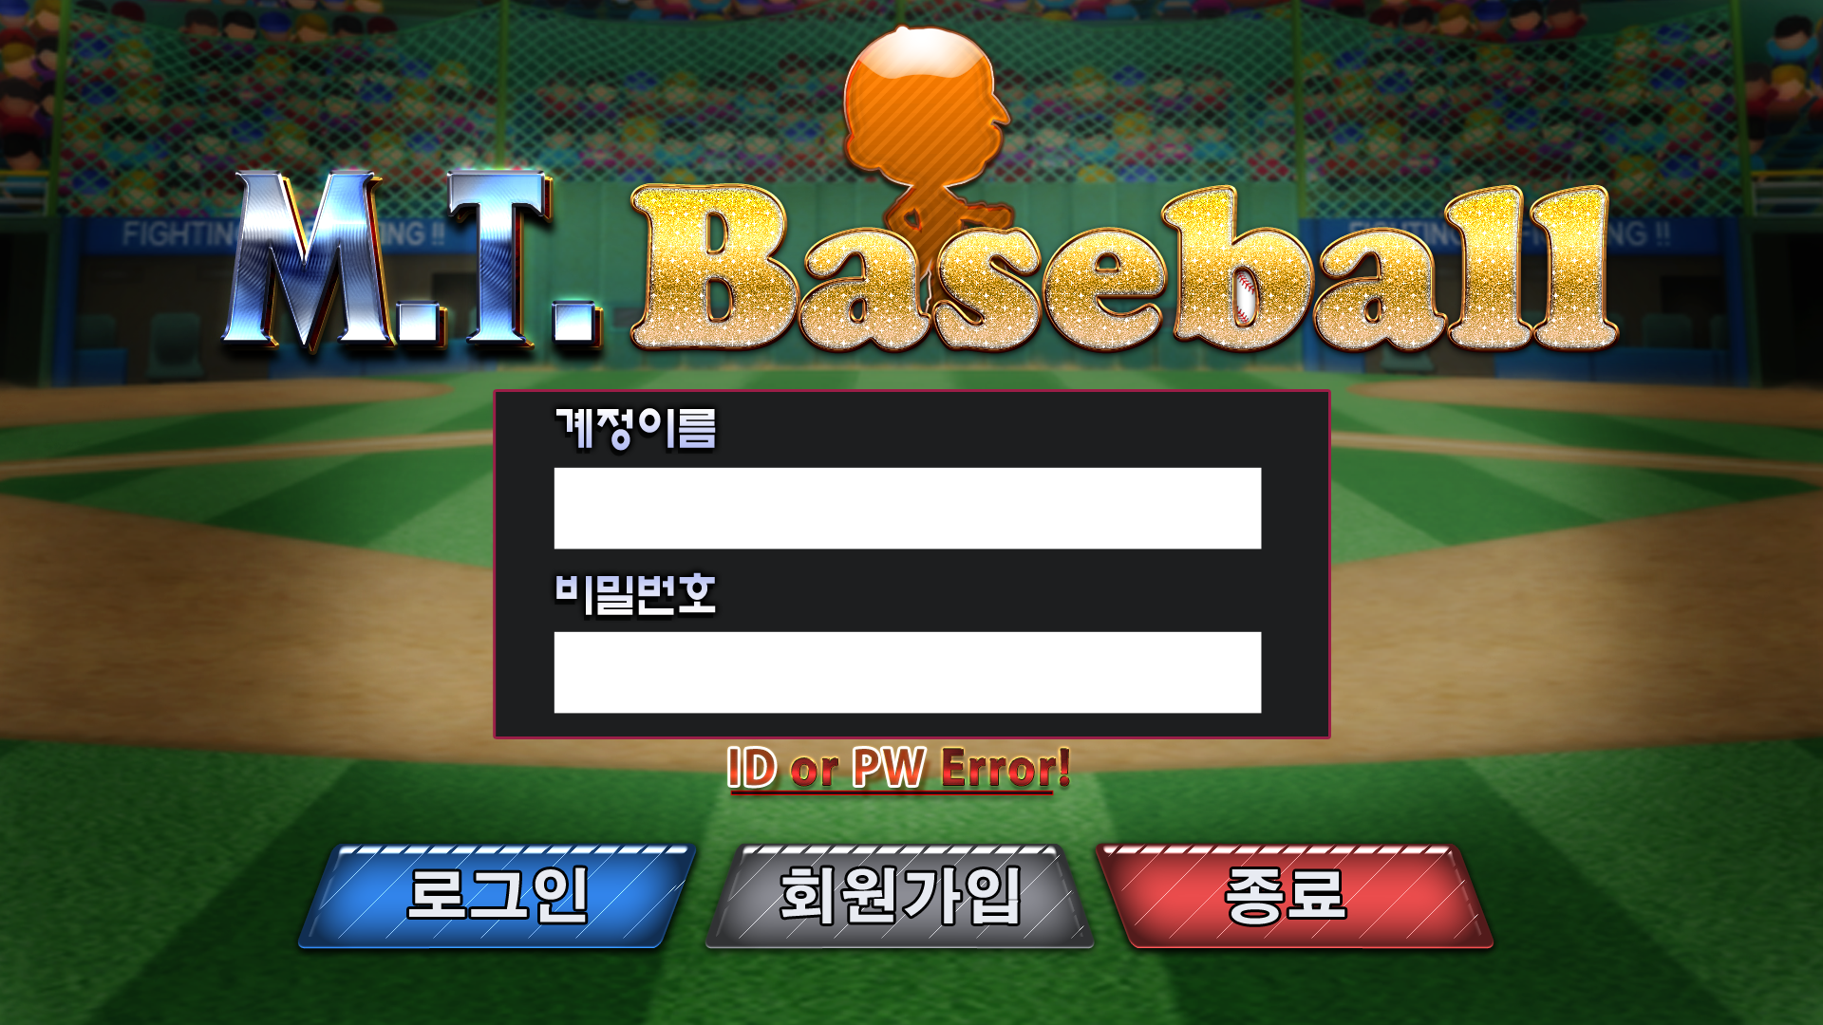
로그인
M.T.Baseball 로고
계정이름 (ID) , 비밀번호 (PW) 입력 후
입력 오류 시 ID or PW Error!
로그인 -> ID PW체크 후 로비
회원가입 -> 회원가입 홈페이지 링크
종료 -> 게임 종료

Slide 5
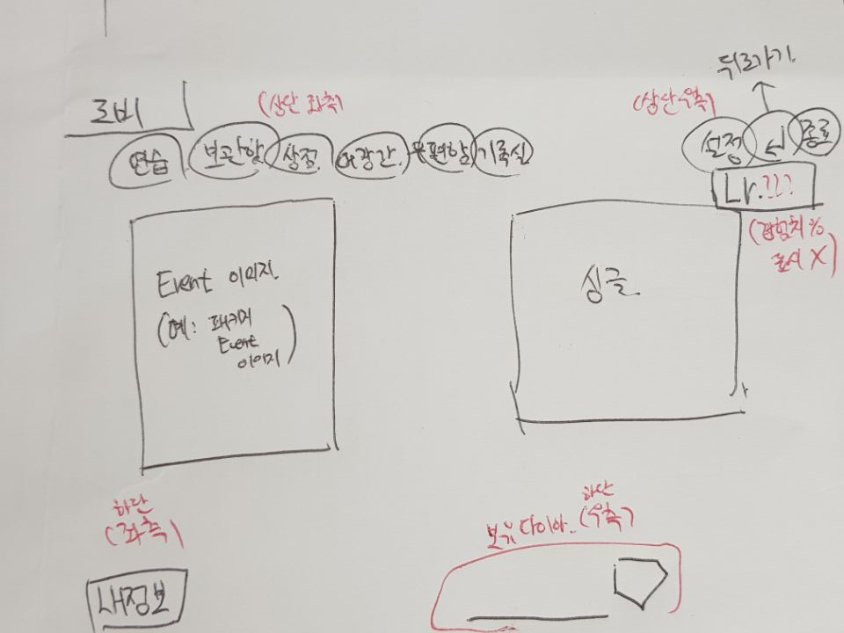
로비
상단 좌측) 연습 모드, 보관함, 상점, 대장간,
경매장,우편함, 기록실.
상단 우측) 설정, 뒤로가기(로그아웃), 종료
상단 우측 바로 밑) Lv 표기
하단 좌측) 내 정보
하단 우측) 보유 다이아 표기
경매장
V

Slide 6
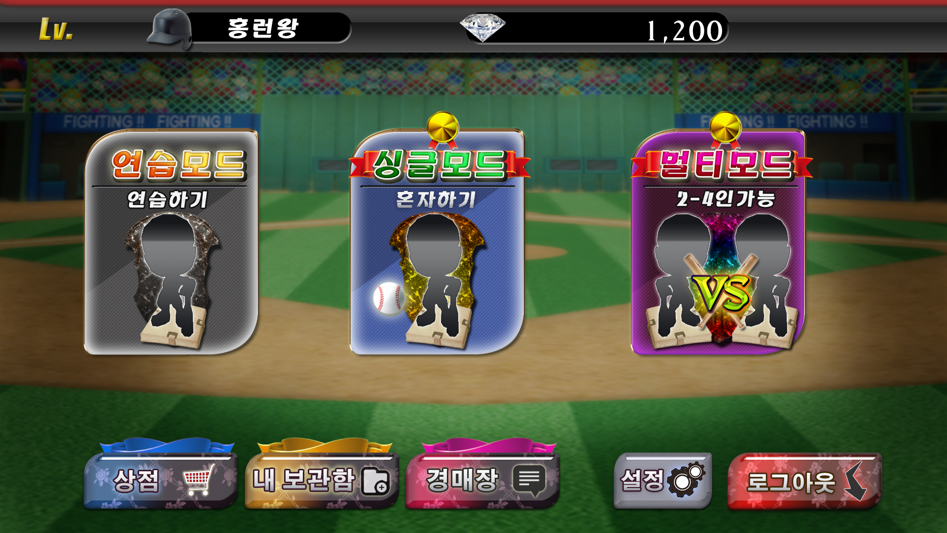
로비
상단 좌측) 연습 모드, 보관함, 상점, 대장간,
우편함, 기록실.
상단 우측) 설정, 뒤로가기(로그아웃), 종료
상단 우측 바로 밑) Lv 표기
하단 좌측) 내 정보
하단 우측) 보유 다이아 표기
(죄송하지만 수정 부탁드립니다!) 수정 전 파일은 유지.

Slide 7
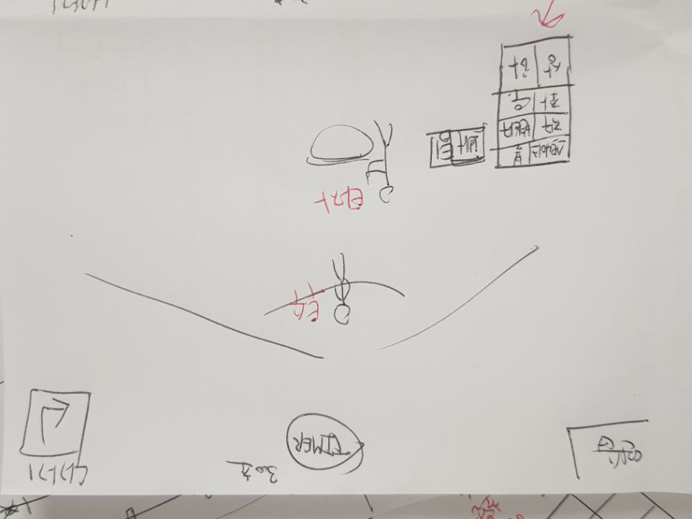
연습
연습
상단 가운데) TIMER
상단 우측) 나가기
스트라이크/볼 배팅
직구/변화구
좌 / 우
상 / 하

Slide 8
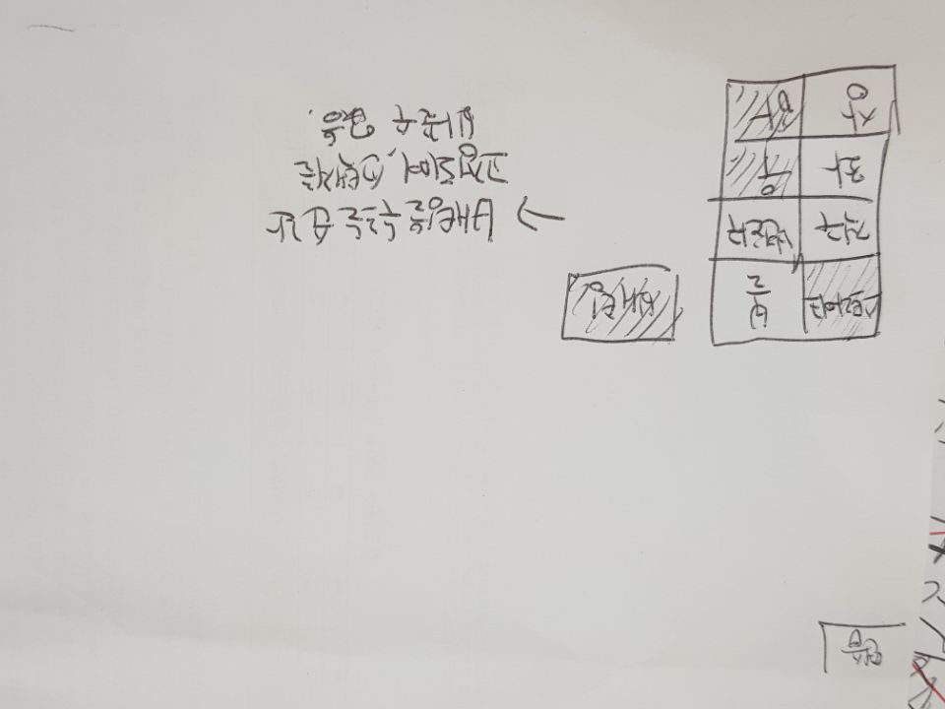
연습
연습
아무 선택지도 고르지 않았으면, 배팅 버튼이 비활성화 상태이다.
이후 연습,싱글은 하나라도 고르면 배팅 버튼 활성화. (멀티는 모두)
배팅을 누르면 고정, 선택지 변경불가.

Slide 9
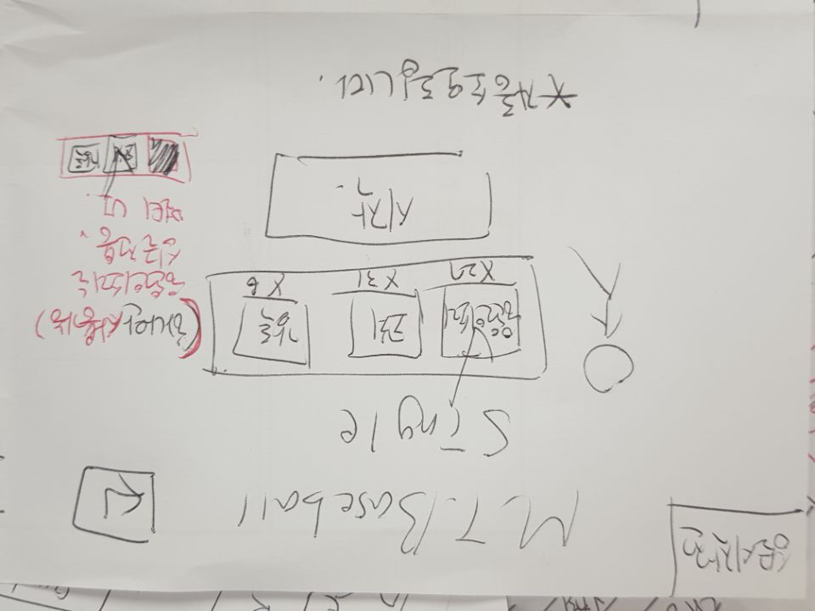
싱글 모드 시작 전.
싱글모드 클릭 후 게임에 들어가기 전 아이템 사용하는 곳.
응원의 소리, 코치의 조언, 감독의 조언 3가지 중 1가지만 사용 가능하며. 인게임내에서 적용되며, 게임에서 나가기 전까지 계속 1개씩 소모된다.
(응원의 소리는 싱글 전용이며, 멀티에서의 UI는 응원의소리가 회색처리.)

Slide 10
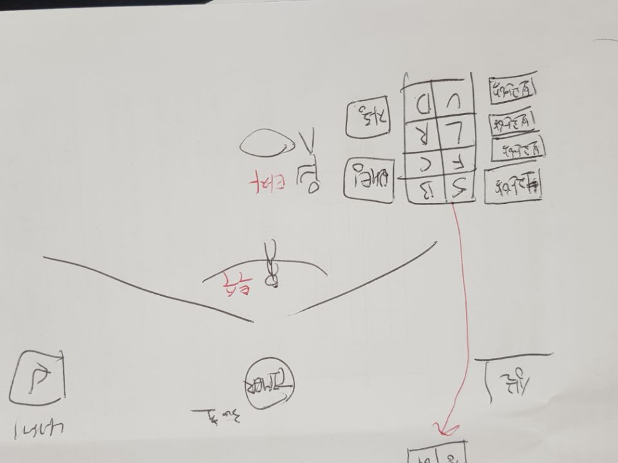
싱글
싱글 모드 UI, 연습모드와 다른 점은 배팅선택지 왼쪽에 보관함 버튼(베팅할 조각을 고르는 버튼)이 있으며
자동 버튼이 존재함.
(자동은 루틴 추가)
S,B,F,C,L,R,U,D = Strike 스트라이크 Ball 볼 Fast 직구 Curve 변화구 Left 좌 Right 우 Up 상 Down 하

Slide 11
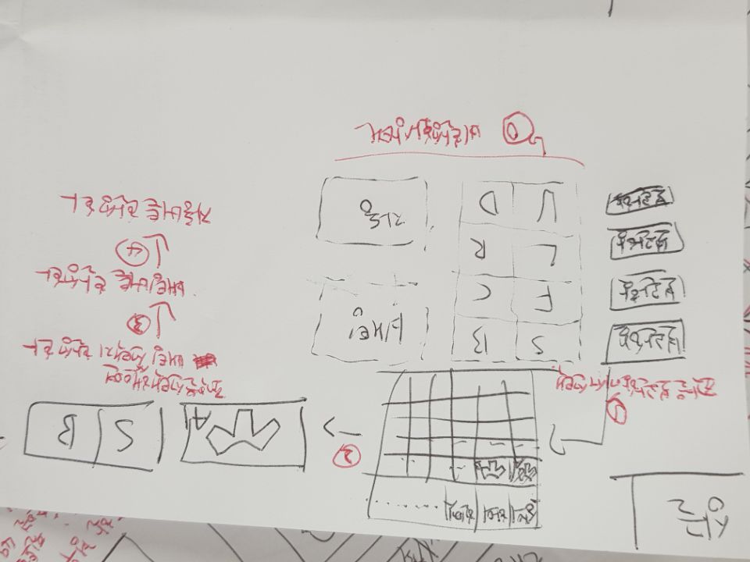
싱글
0.보관함을 제외하고 모든 버튼이 비활성화 상태.
1.보관함 -> 조각을 내 보관함에서 선택.
(중간에 팝업으로 수량선택 이후 확인버튼)
2.조각을 고르면 배팅선택지가 활성화
3.배팅선택지를 고르면, 배팅 버튼이 활성화
4. 배팅 버튼을 누르면 자동 버튼이 활성화된다.

Slide 12
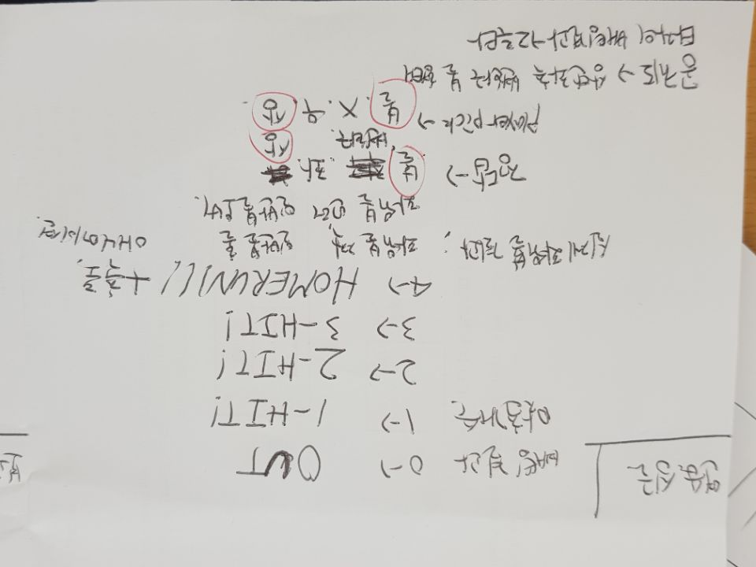
게임 결과
게임 결과.
배팅 결과 맞춘 개수
0 -> OUT
1~3 ->1~3HIT!
4->HOMERUN!!! + 축포, (애니메이션)
예) 실제 파워볼 결과 : 파워볼 짝, 언더
일반볼 홀, 오버
정답 -> 볼, 변화구, 좌, 상
User Pick -> 볼, X, 우, 상
공 궤도 -> 상단 좌측 변화구 볼 형태.
타자의 배팅 결과 - > 2루타.

Slide 13
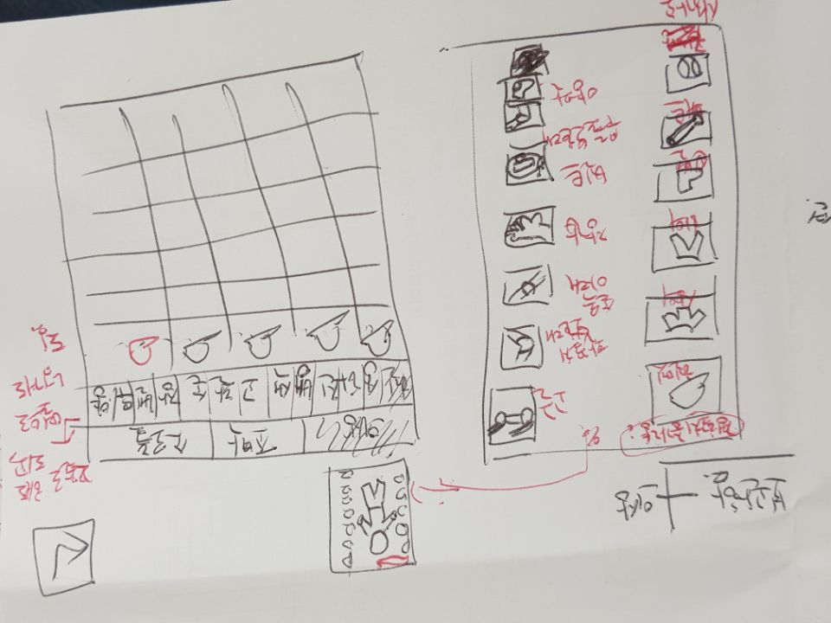
보관함 - 의상
보관함 – 의상
좌측 UI)
2D 캐릭터 (이 작업은 나중에! 결정 안 남) 아이템은
(헬멧,상의,하의,신발,방망이,색깔공)
(고글,팔꿈치보호대,손목아대,장갑,벨트,무릎보호대,양말) 로 분류되어 장착,탈착.
장착된 아이템의 경험치 증가량을 연산해 캐릭터 UI 상단에 경험치 증가량 표시.
우측 UI) 의상, 조각, 소모품 중 의상.
헬멧~양말 메뉴를 오른쪽으로 넘기는 형식이나, 2줄로 변경해도 됨.

Slide 14
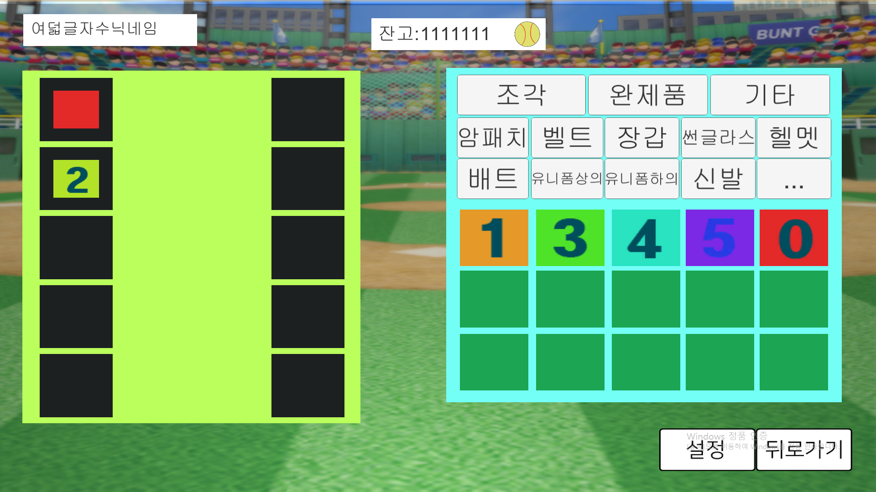
보관함 - 의상
보관함 – 의상
좌측 UI)
2D 캐릭터 (이 작업은 나중에! 결정 안 남) 아이템은
(헬멧,상의,하의,신발,방망이,색깔공)
(고글,팔꿈치보호대,손목아대,장갑,벨트,무릎보호대,양말) 로 분류되어 장착,탈착.
장착된 아이템의 경험치 증가량을 연산해 캐릭터 UI 상단에 경험치 증가량 표시.
우측 UI) 의상, 조각, 소모품 중 의상.
헬멧~양말 메뉴를 오른쪽으로 넘기는 형식이나, 2줄로 변경해도 됨.

Slide 15
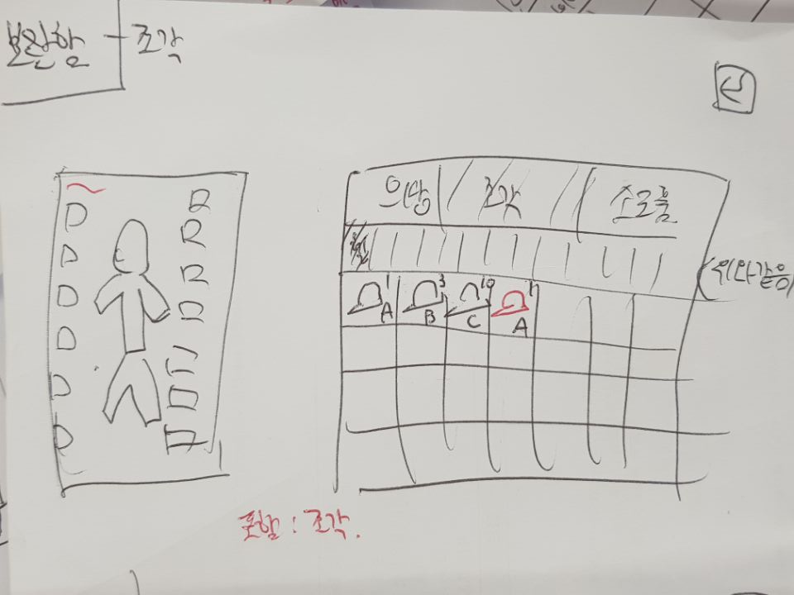
보관함 - 조각
보관함 – 조각
좌측 UI) 위와 같음.
가지고 있는 조각을 보여줌.
조각은 같은 조각끼리 뭉쳐져서 우측 상단에 숫자로 표기됨.
아이템 종류는 2줄로할지, 오른쪽으로 넘길지는 위와 같음.

Slide 16
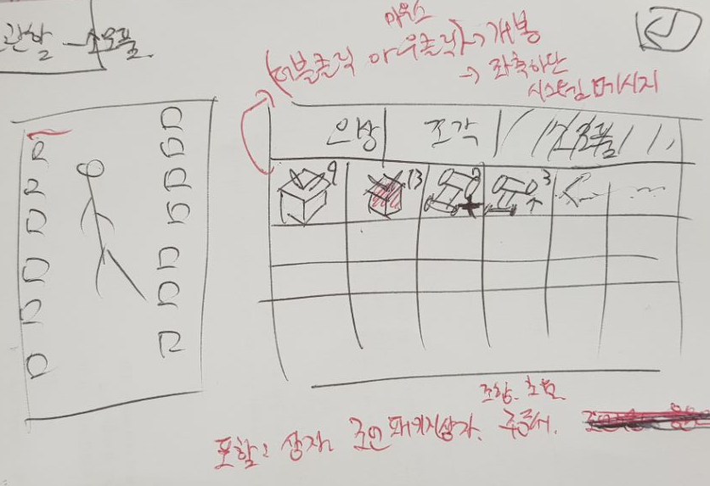
보관함 - 소모품
보관함 – 소모품
좌측 UI) 위와 같음.
우측 UI) 소모품.
상자 류(조각 랜덤상자, 조언패키지상자)는 더블클릭이나 우클릭을 누르면 잠깐의 이펙트와 함께 개봉되며 좌측 하단에 시스템 메시지로만 뭐가 나왔는지 보임.
포함 : 상자류, 조합주문서,초월주문서, 응원의소리, 코치의 조언, 감독의 조언.

Slide 17
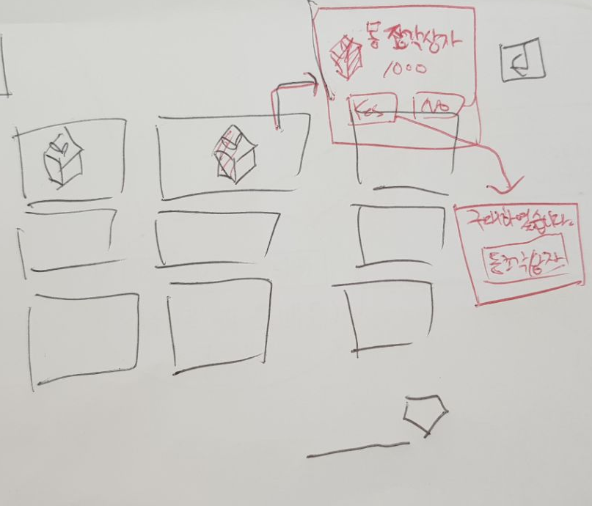
상점
포함되는 물품.
조각 랜덤박스, 조합주문서, 초월 주문서.
물품을 클릭하면 아이템 이름, 이미지, 가격이 표기되며 구입, 취소버튼.
구입 버튼 클릭하면
구매하였습니다.와 함께 아이템의 이름이 표기.
밑에는 보유 다이아가 표기됨.
(수량구매 가능)

Slide 18
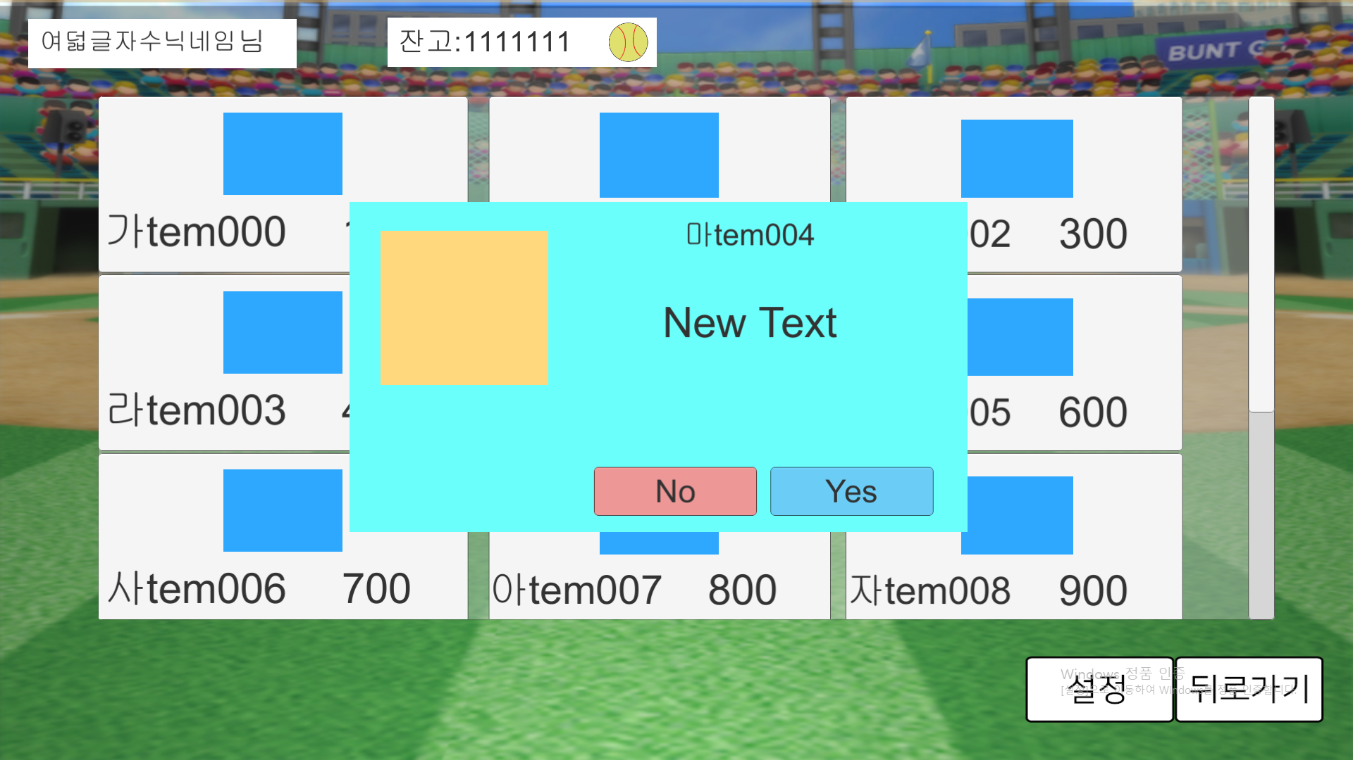
상점
포함되는 물품.
조각 랜덤박스, 조합주문서, 초월 주문서.
물품을 클릭하면 아이템 이름, 이미지, 가격이 표기되며 구입, 취소버튼.
구입 버튼 클릭하면
구매하였습니다.와 함께 아이템의 이름이 표기.
밑에는 보유 다이아가 표기됨.
(수량구매 가능)

Slide 19
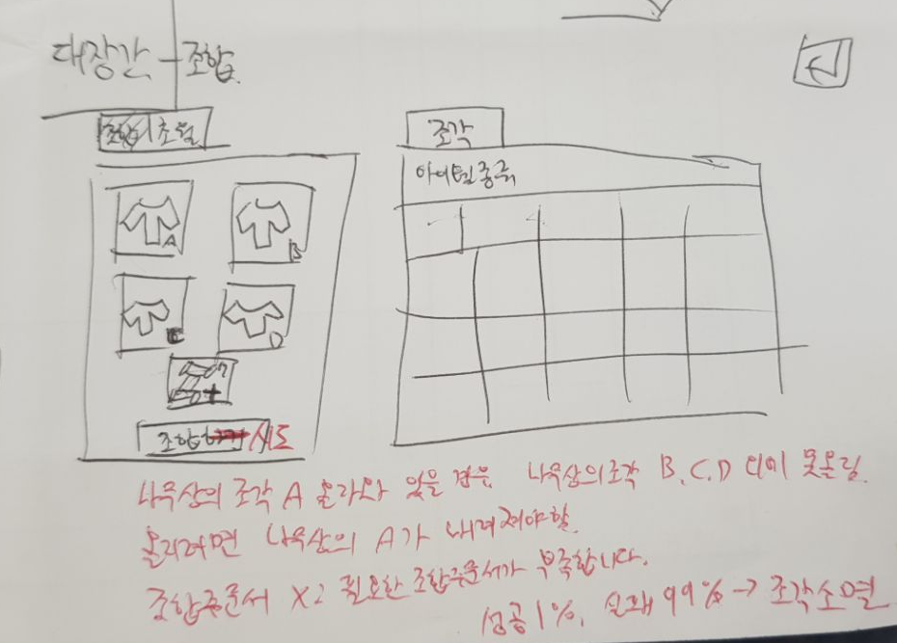
대장간 - 조합
대장간 – 조합
조합 탭 클릭시.
우측이 조각으로 자동으로 바뀌며
좌측은 조각을 올릴 수 있는 4개의 칸과, 조합 주문서가 자동으로 들어가 있음.
나무 상의 조각 A 올라와 있을 경우. 나무 상의 조각 B,C,D 외에 못 올림. 올리려면 나무 상의 A가 칸에서 내려와야 함.
조합주문서가 없을 경우 : “필요한 조합주문서가 부족합니다.”
조합 성공 1% 실패시 조각 소멸 99%

Slide 20
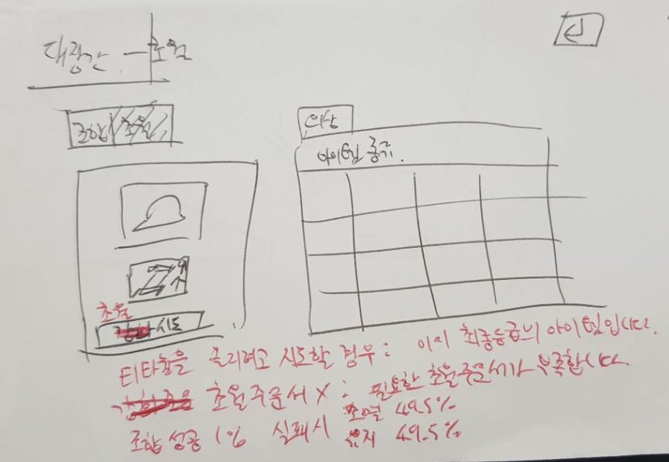
대장간 - 초월
대장간 – 초월
초월 탭 클릭시.
우측이 의상으로 자동으로 바뀌며
좌측은 티타늄등급 미만의 의상을 올릴 수 있는 칸과, 초월 주문서가 자동으로 들어가 있음.
티타늄을 올리려고 시도할 경우 : “이미 최종등급의 아이템입니다.”
초월주문서가 없을 경우 : “필요한 초월주문서가 부족합니다.”
초월 성공 1% 실패시 소멸 49.5%, 유지 49.5%

Slide 21
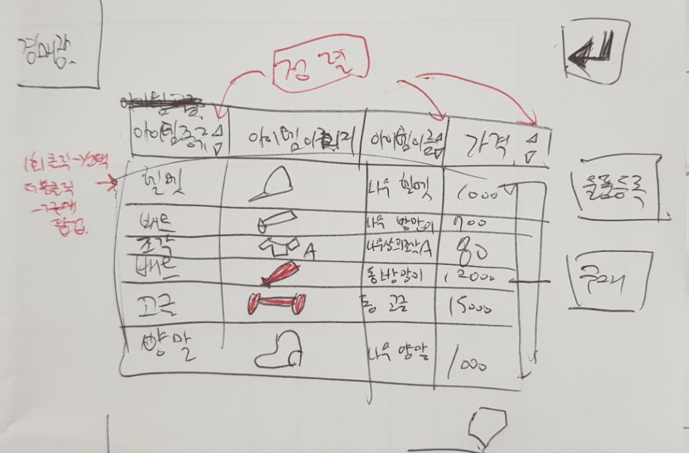
경매장
경매장
아이템 종류, 아이템이미지, 아이템 이름, 등록된 가격. (아이템 이미지를 제외하고 정렬 가능.)
아이템 종류 정렬 순서는
헬멧, 상의, 하의, 신발, 방망이, 색깔공, 고글, 팔꿈치보호대 , 손목아대, 장갑, 벨트, 양말
아이템 이름은 ㄱㄴㄷ 정렬.
물품 검색기능 추가.
리스트 1회 클릭 -> 선택. 이후 구매버튼 클릭.
리스트 더블클릭 -> 선택.->구매팝업.
판매 시 수수료 5% 자동 차감.
내 물품
*판매 시 수수료 5% 자동 차감.

Slide 22
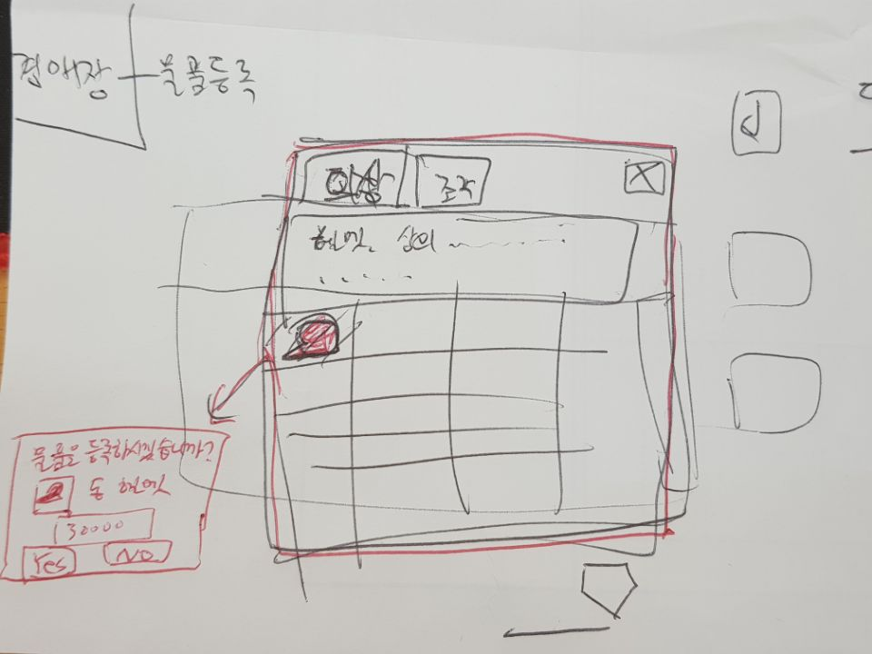
경매장 - 물품등록
경매장
보관함이 열려, 의상,조각,소모품을 클릭해 팝업 UI가 뜨면
아이템 이미지와 이름, 그리고 가격(직접작성)을 확인 후 등록한다.
*판매 시 수수료 5% 자동 차감.

Slide 23
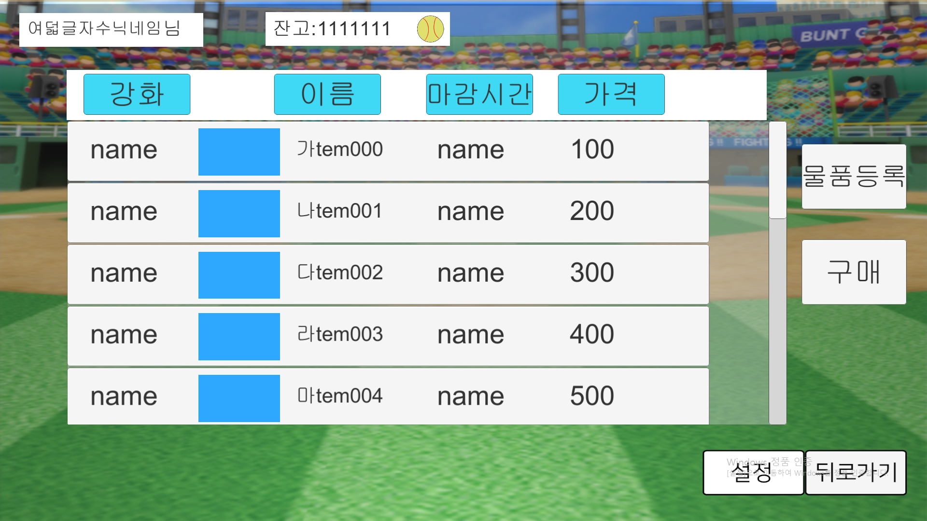
경매장
경매장
아이템 종류, 아이템이미지, 아이템 이름, 등록된 가격. (아이템 이미지를 제외하고 정렬 가능.)
아이템 종류 정렬 순서는
헬멧, 상의, 하의, 신발, 방망이, 색깔공, 고글, 팔꿈치보호대 , 손목아대, 장갑, 벨트, 양말
아이템 이름은 ㄱㄴㄷ 정렬.
물품 검색기능 추가.
리스트 1회 클릭 -> 선택. 이후 구매버튼 클릭.
리스트 더블클릭 -> 선택.->구매팝업.
판매 시 수수료 5% 자동 차감.

Slide 24
경매장 – 내 물품
경매장 – 내물품
내가 등록한 물품 (최대 10개)를 볼 수 있다.
등록한 물품을 클릭하면 팝업창이 뜸
물품 등록을 취소하시겠습니까?
등록취소. 클릭 시 등록 취소 되어, 우편함.
종류/이미지/이름/가격 표기.
. .
.
.
최대 10개

Slide 25
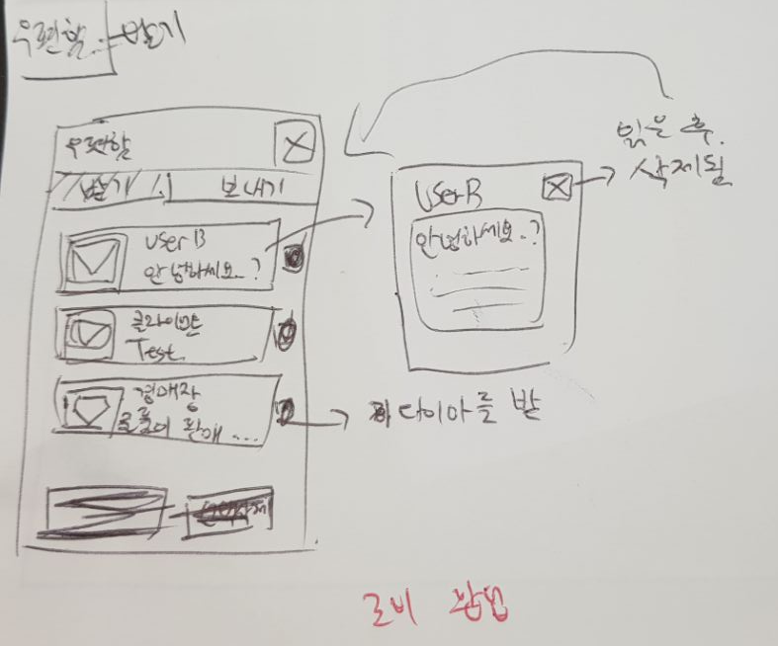
우편함 - 받기
우편함 – 받기
(편지형식)
보낸 이의 닉네임과 약간의 내용. 클릭 시 내용 전체 보여주고 닫기 버튼 누르면 우편이 삭제 됨.
(물품형식)
경매장에서 물품이 팔리면 다이아와 함께 메시지가 날아옴. 누르면 다이아가 받아짐.
경매장에서 물품을 구매하면 물품과 함께 메시지가 날아옴. 누르면 물품이 받아짐.

Slide 26
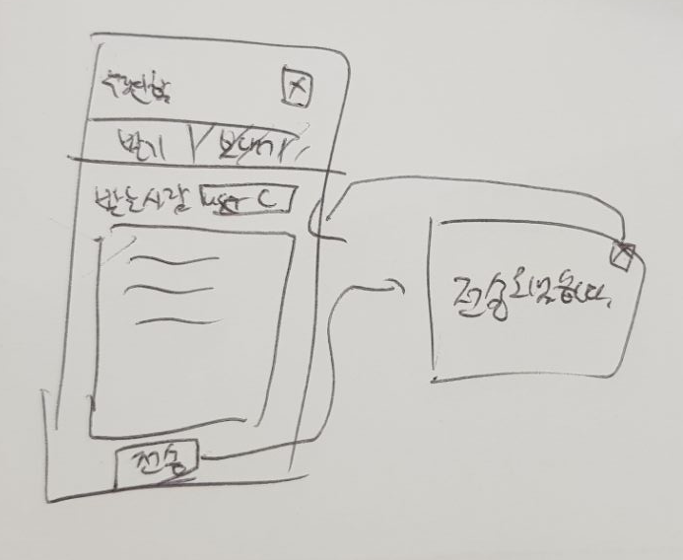
우편함 - 보내기
우편함 – 보내기
받는사람 옆에 닉네임과, 보낼 내용을 적고
전송 버튼을 누르면 (닉네임과 보낼내용 한글자라도 적어야만 함.)
전송되었습니다.

Slide 27
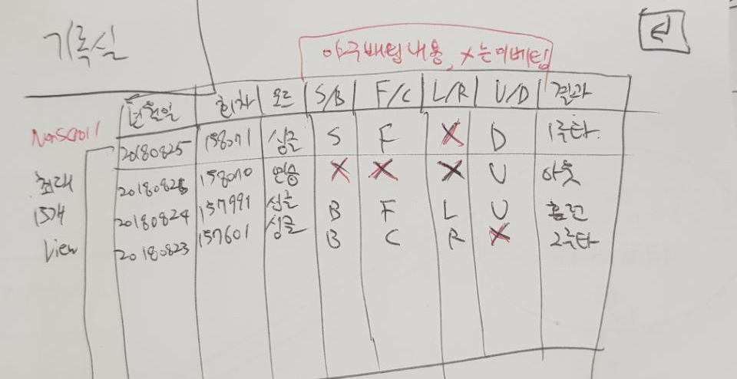
기록실
기록실.
스크롤 없이 최대 15개 기록을 보여준다.
(파워볼 기록이 아닌 자신이 진행한 게임의 기록)
년월일/회차/모드/S,B/F,C/L,R/U,D/결과
자신이 언제, 몇회차때 어느 모드에서 어디에 배팅해서 결과가 어떻게 나왔는지 15개까지 기록되어 있다.
X는 미베팅이다.

Slide 28
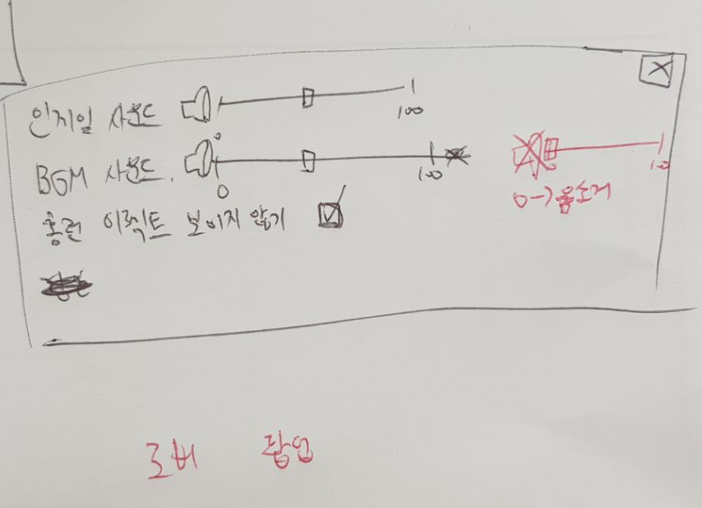
설정
설정
인게임 사운드, BGM사운드 조절. 0이면 음소거.
홈런 이펙트 보이지 않기.

Slide 29
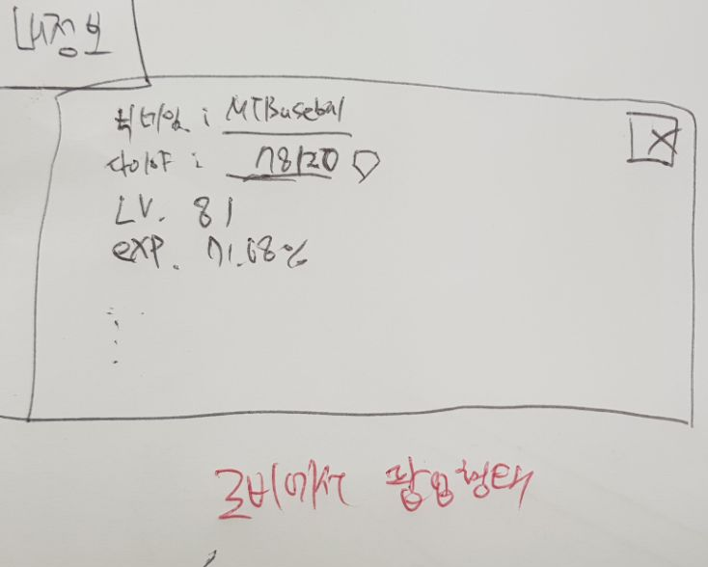
내 정보
내정보
로비에서 팝업형태로
닉네임, 보유다이아, Lv, 경험치 퍼센트 등의 정보를 표기함.

